Slide 1
Uso médico de marihuana.
Aplicaciones en cuidados paliativos
Dra. Mariana Navarro Hernández
Seminario de Estudios Sobre la Globalidad Facultad de Medicina UNAM

Slide 2
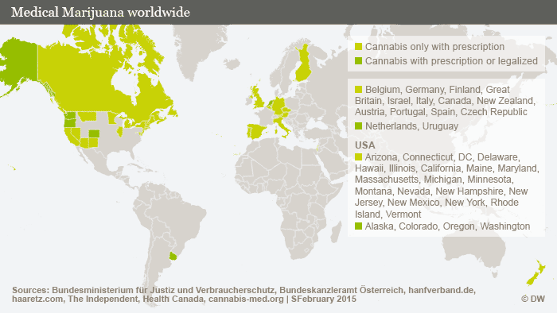
Países como
Canadá
Australia
EU

Slide 3
Características de la población
Paciente con enfermedad limitante para la vida.
Pronósticos inciertos
Multisintomáticos
Multitratados
Síntomas refractarios
Agotamiento los recursos
Síntomas principales en CP
Dolor
Síntomas digestivos/ Nauseas -vómito
Perdida de peso y apetito/ Anorexia-caquexia
Disnea
Constipación
Ansiedad
Depresión
Somnolencia diurna/ Insomnio

Slide 4
Objetivo principal mejorar la calidad de vida
Esquemas flexibles
Mayor margen para tratamiento
Enfoque sintomático
Los problemas como dependencia se hacen menores

Slide 5
Propiedades
THC
  Estimula apetito
  Analgésico
  Antiemético
  Efectos antiespásticos
CBD
  Analgésico
  Ansiolítico
  Antipsicótico
  Efectos antiepilépticos

Slide 6
Presentaciones
Fumada/ Vaporizador
Cesamet; Nabilona (Análogo de THC semisintético)
  Inhalada
  Capsulas
Marinol; Dronabinol ( THC sintético)
  Cápsulas
Sativex; Naximols (THC+canabidiol)
  Spray oral

Slide 7
Usos
Nausea vomito inducidos por Qtx.
Síndrome de desgaste en VIH(SIDA
Estimulador de apetito en VIH/SIDA
Dolor:
  En cáncer
  Dolor neuropático
  Dolor refractario
Disminuye dosis de opioides
Hiperalgesia asociada a opioides
Espasticidad en esclerosis múltiple
Síntomas Urinarios en esclerosis múltiple
Problemas de sueño……

Slide 8
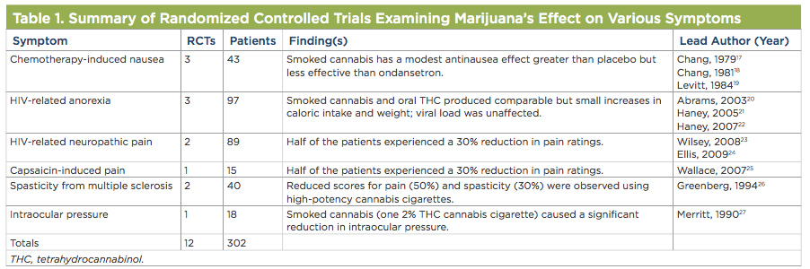
Medical Marijuana, What Should Palliative Care Specialists know? 2012
Chad D. Kollas, MD FACP FCLM FAAHPM
MD Anderson Cacner Center

Slide 9
Nausea y Vómito inducido por Qtx
Revisión sistemática (Tramer et al., 2001)
Nabilona/ Dronabibol vs. Placebo y antieméticos
  Alivio superior a antagonistas D2
RCT (Meiri E et al, 2007)
Dronabinol / Dronabibol+ Ondansetron
  Alivio similar con ondansetron y dronabinol en comparación con placebo
  Disminución de la intensidad con dronabinol
  Ningún beneficio cuando se combinan
Nabilona/ Dronabinol
4ª línea
Cuando otros tratamientos han fallado

Slide 10
Síndrome de desgaste VIH/SIDA
RCT (Beal J.E. et al. 1995)
Dronabinol vs. Placebo
    Aumento de apetito,
    Mejoría en la ganancia ponderal,
    Disminución de nausea
    Mejoría en el estado de ánimo.
RCT (Haney E et al. 2005 + 2007)
Dronabibol y marihuana fumada
    Aumento en la ingesta,
    Aumento en el peso corporal,
    Mejoría en estado de ánimo y sueño.
Dronabinol
Anorexia asociada a perdida de peso.
Cuando la terapia convencional no tiene beneficios.

Slide 11
Dolor neuropático
RCT (Abrams, D et al 2007, Ellis R. et al 2009)
Marihuana fumada vs. Placebo.
  Percepción de disminución del dolor en casi el 50% de los pacientes para ambos estudios,
RCT (Svendsen K.B. et al 2004)
Dronabinol vs placebo.
  50% redujo dolor
Dronabinol
4ª línea de tratamiento para dolor neuropático crónico
Como analgésico adyuvante en el control del dolor refractario a tratamiento convencional.

Slide 12
Dolor por cáncer
RCT (Johnson, J.R. et al 2010)
Sativex y THC vs placebo
  Pacientes con dolor refractario (mixto, en hueso, neuropático, visceral y somático)
RCT (Johnson, J.R. et al 2010)
Dronabibol
  Beneficios en pacientes con dolor de moderado a severo.
Stivex
Analgésico adjunto en adultos con dolor de moderado a severo con dosis altas de opioides.

Slide 13
Espasticidad en EM
RCT (Colin C et al, 2007)
Sativex vs. placebo
  Mejoría significante en espasticidad (> 30%)en la escala NRS.
  44% vs. 21.9%
Sativex
Alivio sintomático de espasticidad.
Cuando no hay respuesta a tratamiento convencional.

Slide 14
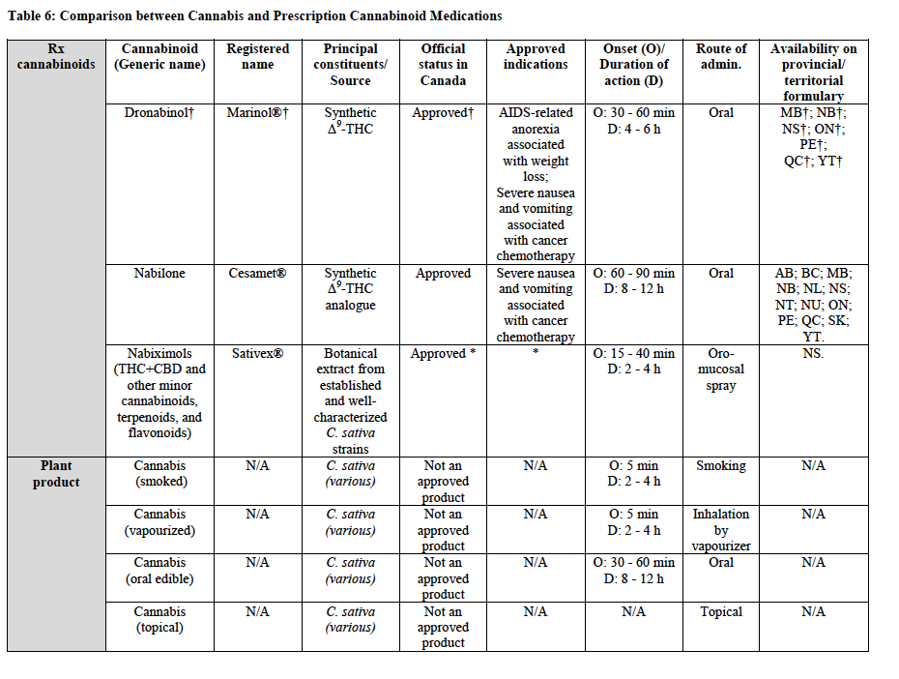
Helath Canada . Information for Health Care Professionals
Cannabis (marihuana, marijuana) and the cannabinoids. February 2013

Slide 15
Resultados generales
Impresión global de cambio
Mejoría en actividades en la vida diaria
Mejoría en calidad de vida
Mejoría en estado de ánimo

Slide 16
Conclusiones
Es una posibilidad para el paciente, una opción para aquellos en quien otras medidas farmacologicas han resultado inefectivas.
“The rigth to try”
Hace sentido iniciar la discusión sobre canabinoides cuando los tratamiento estándares no son efectivos.

